Slide 1
Επισκόπηση των χρησιμοποιούμενων μεθόδων για την πρόβλεψη των μεταβολών στον κόσμο της εργασίας
Aleksandra Djurovic​​

Slide 2
-Διαστάσεις του αντίκτυπου των διαφορετικών τάσεων στον κόσμο της εργασίας - Σύνοψη ορισμένων τάσεων που επιδρούν στον εργασιακό χώρο, καθώς και των εν δυνάμει επιπτώσεών τους στον αριθμό των θέσεων εργασίας και στην ποιότητα αυτής
Τι συζητήσαμε στην εκμάθηση της 1ης υποενότητας
Accelerating pace of technological change
01
Shifting demographic patterns
02
Globalization
03
Climate change
04
COVID-19 pandemic
05

Slide 3
Στόχοι της παρουσίασης
1
Η περιγραφή των μεθόδων που χρησιμοποιούνται για τον καθορισμό των αλλαγών στον κόσμο της εργασίας
Ο προβληματισμός για τα σχετιζόμενα με τις προκλήσεις στον κόσμο της εργασίας ευρήματα, λαμβάνοντας υπόψη τις μεθόδους που εφαρμόστηκαν για την εξαγωγή των ευρημάτων αυτών
2

Slide 4
Επισκόπηση της 2ης μαθησιακής υποενότητας
Ποιες μέθοδοι χρησιμοποιούνται για την πρόβλεψη των εξελίξεων στον εργασιακό χώρο;
Ποια είναι τα πλεονεκτήματα και ποια τα μειονεκτήματά τους;
Παραδείγματα χρήσης διαφορετικών μεθόδων
Πώς να αξιολογήσετε την αξιοπιστία των σχετιζόμενων με τις μεταβολές στον εργασιακό κόσμο πληροφοριών;

Slide 5
Υπάρχουν πολλές πληροφορίες για τις τάσεις στον κόσμο της εργασίας.
Τι μέρος αυτών είναι υπό αμφισβήτηση;
Πώς θα ξέρετε ποιες από αυτές είναι αξιόπιστες;
connect-erasmus.eu
Notes:
Naslovi u pozadini

Slide 6
Για να αξιολογήσετε τις πληροφορίες σχετικά με τις μεταβολές στον κόσμο της εργασίας είναι σημαντικό να κατανοήσετε τις μεθόδους που χρησιμοποιούνται για την εξαγωγή των δεδομένων σχετικά με τις εργασιακές εξελίξεις
Διάφορες μέθοδοι χρησιμοποιούνται για να προβλεφθούν οι αλλαγές,δηλαδή πληροφορίες για το ποια παγγέλματα θα αναπτυθούν στο μέλλον, ποιες θέσεις εργασίας είναι πιθανότερο να επηρεαστούν από την ψηφιοποίηση και την αυτοματοποίηση και ποιες δεξιότητες θα έχουν μεγαλύτερη ζήτηση.

Slide 7
Κάποιες μέθοδοι και προσεγγίσεις που χρησιμοποιούνται για την πρόβλεψη των τάσεων στον κόσμο της εργασίας.
ΠΟΣΟΤΙΚΕΣ ΜΕΘΟΔΟΙ | ΠΟΙΟΤΙΚΕΣ ΜΕΘΟΔΟΙ
Μηχανιστικές τεχνικές/Τεχνικές διεξαγωγής συμπερασμάτων Πολύπλοκα μοντέλα χρονοσειρών Συμπεριφορικά /Οικονομετρικά μοντέλα Έρευνες | Τεχνικές Delphi (γνωμοδότηση/ διαβούλευση ειδικού) Περιπτωσιολογικές μελέτες Ομάδες εστίασης Σχεδιασμός σεναρίου

Slide 8
Χρήση μαθηματικών μοντέλων για την πρόβλεψη των τάσεων
Η πρόβλεψη γίνεται με την ανάπτυξη ενός «μαθηματικού μοντέλου» μέσω (1) συλλογής δεδομένων μακροχρόνιας σειράς προηγούμενων τάσεων στην οικονομία, την αγορά εργασίας, τη δημογραφία, την εκπαίδευση κ.λπ. (2) κάνοντας υποθέσεις για το μέλλον της οικονομίας, της αγοράς εργασίας, της δημογραφίας, της εκπαίδευσης .
Τα μοντέλα κατασκευάζονται συχνά χρησιμοποιώντας στατιστικές και οικονομετρικές τεχνικές σε δεδομένα που προέρχονται από επίσημες πηγές.
Τα μοντέλα πρόβλεψης μπορεί να ποικίλλουν ανάλογα με τη μεθοδολογική προσέγγιση που υιοθετείται. Οι ποιοτικές μέθοδοι μπορούν να χρησιμοποιηθούν μαζί με ποσοτικές μεθόδους στις προβλέψεις.
Source: https://www.etf.europa.eu/sites/default/files/m/B7B61B2538FFF764C12580E600495140_Skills%20forecasts.pdf

Slide 9
Ποσοτική μοντελοποίηση
Οι βασικές μέθοδοι ποσοτικής μοντελοποίησης που στοχεύουν στην εύρεση μοτίβων στα δεδομένα που μπορούν να αξιοποιηθούν για μελλοντικές προβλέψεις μπορούν να ταξινομηθούν ως:
(a) εξαγωγή συμπερασμάτων από προηγούμενες τάσεις, που χρησιμοποιείται συνήθως σε περιπτώσεις πολύ περιορισμένων πληροφοριών χρονοσειρών
(b) πιο πολύπλοκες μέθοδοι χρονοσειρών που χρησιμοποιούνται όπου είναι διαθέσιμες περισσότερες παρατηρήσεις χρονοσειρών. Στόχος είναι να βρεθούν επαναλαμβανόμενα μοτίβα σε μια χρονοσειρά.
(c) συμπεριφορική ανάλυση, δηλαδή μια προσπάθεια κατανόησης του τρόπου δημιουργίας των μοτίβων στα διαθέσιμα δεδομένα και της αιτίας για την οποία αυτά μπορεί να αλλάξουν στο μέλλον, χρησιμοποιώντας θεωρίες κλάδων όπως η οικονομία, η κοινωνιολογία και η ψυχολογία για το τι επηρεάζει τη συμπεριφορά των βασικών παραγόντων στο οικονομία

Slide 10
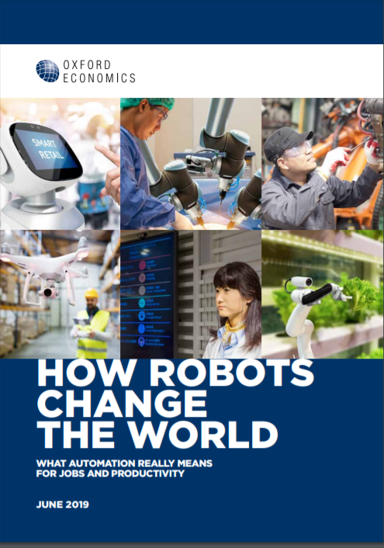
Ποσοτική μοντελοποίηση- παράδειγμα
Η ποσοτική μοντελοποίηση επικεντρώθηκε σε βιομηχανικά ρομπότ χρησιμοποιούμενα σε όλους τους τύπους κατασκευής ανά τον κόσμο για φυσικές δραστηριότητες στην παραγωγή (π.χ. επεξεργασία υλικών - κοπή με λέιζερ και μηχανική λείανση) για να εκτιμηθεί ο αντίκτυπος των ρομπότ στα επίπεδα απασχόλησης και παραγωγικότητας.
Η μοντελοποίηση βασίστηκε σε δεδομένα για επενδύσεις σε ρομπότ στην Ιαπωνία, την Ευρωπαϊκή Ένωση, τις Ηνωμένες Πολιτείες, τη Νότια Κορέα και την Αυστραλία κατά την περίοδο από το 1994 έως το 2014. Στηρίχθηκε σε ετήσιες έρευνες προμηθευτών ρομπότ.
Ένα από τα μοντέλα που χρησιμοποιήθηκαν στην ανάλυση ξεχωρίζει τον αντίκτυπο της πυκνότητας των ρομπότ (ρομπότ ανά 1.000 εργαζόμενους) στην αναλογία βιομηχανικής απασχόλησης/πληθυσμό, για κάθε περιοχή και έτος, έχοντας ελεγχθεί για μεταβλητές όπως η οικονομική απόδοση (ΑΕΠ κατά κεφαλήν), η παγκοσμιοποίηση (εμπόριο με την Κίνα και με τον υπόλοιπο κόσμο) και επίπεδα μισθών (αποζημίωση κατά κεφαλήν).

Slide 11
Η μέθοδος Delphi “μέθοδος για τη δόμηση μιας διαδικασίας ομαδικής επικοινωνίας αποτελεσματικής στο να επιτρέπει σε μια ομάδα ατόμων, στο σύνολό της, να αντιμετωπίσει ένα σύνθετο πρόβλημα». (Häder and Häder, 1995)
Χρησιμοποιείται κατά βάση από ειδικούς σε σειρές επαναλαμβανόμενων κύκλων μάθησης
Η μέθοδος delphi πρώτα καθορίζει την αρχική θέση της ομάδας, προσφέρει αμέσως σχολιασμό των διαφορετικών απόψεων και επιδιώκει μια συμφωνημένη θέση στον τελικό γύρο. Οι συμμετέχοντες στην ομαδική ανάλυση δεν χρειάζεται να συναντηθούν δια ζώσης και μπορούν να δουν τα αποτελέσματα καθώς αυτοί και οι συνάδελφοί τους παραθέτουν τις απόψεις τους σε πραγματικό χρόνο.
Στην αρχή, ο διοργανωτής διατυπώνει ερωτήσεις για το μέλλον και τις παρουσιάζει στους συντελεστές. Οι συνεισφέροντες απαντούν προσθέτοντας τις κατατάξεις και τα σχόλιά τους. Στη συνέχεια, οι διοργανωτές τροποποιούν τα ανώνυμα σχόλια που ελήφθησαν για να διατυπώσουν καλύτερα ερωτήματα.
Η διαδικασία εκτελείται ξανά, σε μια σειρά γύρων, ως την επίτευξη ομοφωνίας (Jackson, 2013, Section 3.7)

Slide 12
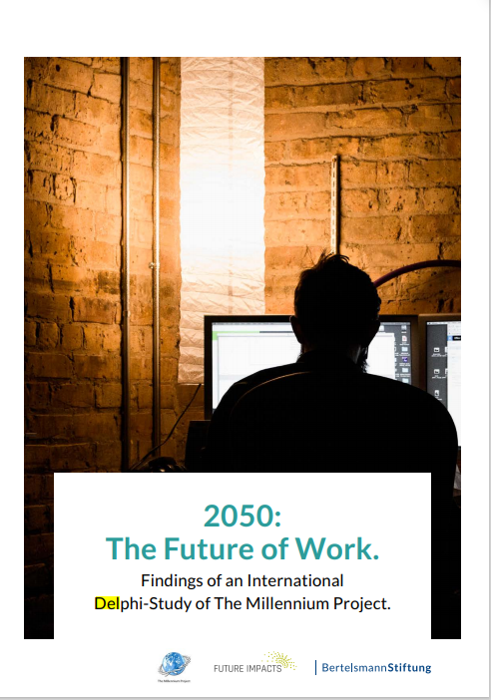
Η μέθοδος Delphi- παράδειγμα
Στόχος ήταν ο προσδιορισμός των κύριων θεμάτων στον τομέα της μελλοντικής εργασίας, τα οποία πρέπει να αντιμετωπιστούν για να οδηγηθούμε σε λύσεις.
Συνολικά συμμετείχαν 298 άτομα, αναγνωρισμένα ως οι κορυφαίοι ειδήμονες από το ακαδημαϊκό και επιχειρηματικό χώρο.
Απάντησαν σε ένα σύνολο προκαθορισμένων ερωτήσεων. Για παράδειγμα, ένα από αυτά διατυπώθηκε ως εξής: Κατά τη διάρκεια τόσο της Βιομηχανικής Εποχής όσο και της Εποχής της Πληροφορίας περισσότερες θέσεις εργασίας δημιουργήθηκαν παρά καταλήφθηκαν. Ωστόσο, πολλοί υποστηρίζουν ότι η ταχύτητα, η ολοκλήρωση και η παγκοσμιοποίηση των τεχνολογικών αλλαγών των επόμενων 35 ετών (μέχρι το 2050) θα προκαλέσει τεράστια διαρθρωτική ανεργία. Ποιες είναι οι τεχνολογίες ή οι παράγοντες που μπορεί να το κάνουν αυτό αληθές ή ψευδές;
Οι ερωτηθέντες μπορούσαν να δώσουν ελεύθερες απαντήσεις σε καθεμία από τις ερωτήσεις και να κάνουν γενικά σχόλια.
Το επόμενο βήμα ήταν η δημιουργία σχεδίου δράσης και υποθετικών σεναρίων με βάση τα ευρήματα και στη συνέχεια η επιδίωξη σχολίων ανατροφοδότησης από τους εμπειρογνώμονες που συμμετείχαν σε αυτά.

Slide 13
Ομάδες εστίασης ”ερευνητική τεχνική που συλλέγει δεδομένα μέσω ομαδικής αλληλεπίδρασης για ένα θέμα καθορισμένο από τον ερευνητή“ (Morgan, 1996)
Συλλογική συζήτηση ανά 6-8 άτομα για συγκεκριμένο θέμα
Στόχος η αποκάλυψη των βαθύτερων σκέψεων, των εμπειριών, καθώς και της προέλευσης σύνθετων συμπεριφορών

Slide 14
Ομάδες εστίασης- παράδειγμα
Κύριο ερευνητικό ερώτημα: Με ποιους τρόπους ανταποκρίνονται τα συστήματα επιλογής μαθημάτων της δευτερπβάθμιας εκπαίδευσης, καθώς και οι επιλογές θεμάτων των ίδιων των μαθητών, στις μελλοντικές τάσεις της εργασίας;
Πραγματοποιήθηκαν συζητήσεις σε δύο ομάδες εστίασης. Έξι συμμετέχοντες παρευρέθηκαν στην πρώτη και εφτά στην δεύτερη. Όλοι οι συμμετέχοντες ήταν παλαιότεροι διευθυντές σε σχολείο και αντιπροσώπευαν ένα ευρύ φάσμα σχολείων.

Slide 15
Σχεδιασμός σεναρίου Συστημική μέθοδος για δημιουργική σκέψη ως προς ενα εν δυνάμει περίπλοκο και αβέβαιο μέλλον
Κεντρική ιδέα του σχεδιασμού σεναρίων: Η εξέταση ενός φάσματος μελλοντικών προοπτικών, στις οποίες περιλαμβάνονται πολλές από τις αβεβαιότητες του συστήματος, και όχι η εστίαση σε μία ακριβέστερη μεν, αλλά βασισμένη σε ένα μεμονωμένο αποτέλεσμα πρόβλεψη.
Η μέθοδος χρησιμοποιείται επίσης συχνά στο πλαίσιο έργων ποσοτικής πρόβλεψης για την ανάλυση και περιγραφή των αποτελεσμάτων μιας πρόβλεψης δεξιοτήτων.
Η κύρια συμβολή της μεθόδου είναι να βοηθήσει τους υποψηφίους να εξετάσουν όλες τις πιθανές επιλογές και να διαλέξουν τον προτιμώμενο οραματισμό που θα τους καθοδηγήσει σε μελλοντικές λήψεις αποφάσεων.

Slide 16
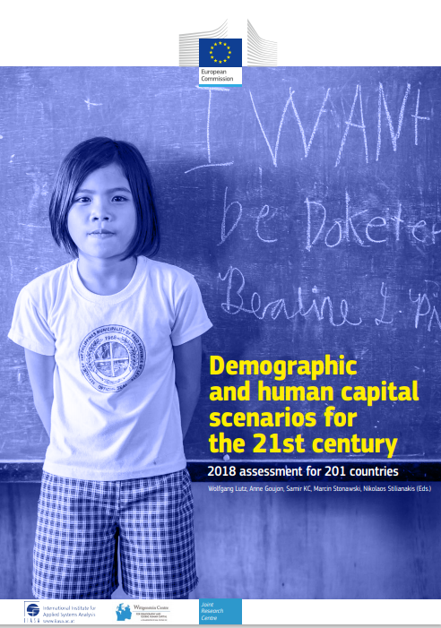
Μέθοδος σεναρίου- παράδειγμα
Σκοπός των αντίθετων σεναρίων ήταν η δικαιολόγηση της διαφορετικής ανά τον κόσμο αξιολόγησης των σεναρίων, η οποία οφείλεται σε διαφορές ηλικίας, φύλου και μορφωτικού επιπέδου
Τα αντίθετα σενάρια βασίστηκαν στα πιο πρόσφατα δημογραφικά δεδομένα, αναλύσεις και τροχιές 201 χωρών και στηρίζονταν στους βασικούς παράγοντες πληθυσμού και ανθρώπινου κεφαλαίου
Συνδυάστηκαν με σενάρια στα οποία συμπεριλαμβανόταν ο παράγοντας εργατικό δυναμικό με στόχο την εκτίμηση του αντίκτυπου των δημογραφικών αλλαγών στον κόσμο της εργασίας

Slide 17
Συζητήστε τα πλεονεκτήματα και τα μειονεκτήματα της χρήσης διαφορετικών μεθόδων για την πρόβλεψη αλλαγών στον κόσμο της εργασίας και απαριθμήστε τα στον πίνακα του παρεχόμενου υποδείγματος.

Slide 18
Κάθε μέθοδος έχει τα πλεονεκτήματα και τα μειονεκτήματά της…
Μέθοδος | Πλεονεκτήματα μεθόδου | Μειονεκτήματα μεθόδου
Μοντέλα ποσοτικής πρόβλεψης | Εμπεριστατωμένη Συνεπής Διαφανής και σαφής Μετρήσιμη | απαιτεί αξιόπιστες χρονοσειρές σε αγορά εργασίας και πληθυσμό Δαπανηρή Δεν είναι όλα μετρήσιμα Μπορεί να δώσει λανθασμένη εντύπωση ακρίβειας
Ομάδες εστίασης, στρογγυλά τραπέζια, εργαστήρια/ ερευνες εμπειρογνωμόνων, και μέθοδοι τύπου Delphi | Ολιστική Άμεση συμμετοχή των χρηστών Πιθανή αντιμετώπιση προβλημάτων σε βάθος Χρήσμοι μηχανισμοί ανταλλαής απόψεων | Μπορεί να είναι μη συστηματική ασύμφωη υποκειμενική μη αντιπροσωπευτική και μεροληπτική ατεκμηρίωτη
Προβλέψεις και ανάπτυξη σεναρίων | Ολιστική Άμεση συμμετοχή χρηστών Πιθανή αντιμετώπιση των προβλημάτων σε βάθος Χρήσμοι μηχανισμοί ανταλλαής απόψεων Λαμβάνει υπόψιν μελλοντικές αβεβαιότητες | Μπορεί να είναι: μη συστηματική ασύμφωνη υποκειμενική
Source: https://www.ilo.org/wcmsp5/groups/public/---dgreports/---inst/documents/publication/wcms_646143.pdf

Slide 19
Πώς να αξιολογήσετε την ποιότητα των πηγών πληροφόρησης σχετικά με τις αλλαγές στον κόσμο της εργασίας;

Slide 20
USU Libraries, Source evaluation
https://www.youtube.com/watch?v=Tscm0fcb9CM

Slide 21
Κατά την αξιολόγηση των σχετιζόμενωνμε τις αλλαγές στον εργασιακό κόσμο πηγών λαμβάνονται υπόψη…
Συλλογισμός
Γιατί ο συγγραφέας έκανε διαθέσιμες αυτές τις πληροφορίες;
Αυθεντία
Ποια είναι τα διαπιστευτήρια του συγγραφέα;
Ημερομηνία
Πότε δημοσιεύθηκαν ή ενημερώθηκαν τελευταία οι πληροφορίες; Έχουν δημοσιευτεί νεότερα άρθρα για το θέμα σας;
Οι πηγές και οι παραπομπές υποστηρίζουν τον ισχυρισμό του συγγραφέα; Υπάρχει γενική συμφωνία μεταξύ των ειδικών του θέματος; Η μέθοδος φαίνεται κατάλληλη και καλά εκτελεσμένη;
Ακρίβεια
Συνάφεια
Προσθέτει η πηγή κάτι νέο στις γνώσεις σας για το θέμα;
connect-erasmus.eu

Slide 22
47% των ατόμων που απασχολούνται στις ΗΠΑ εργάζονται επί του παρόντος σε εργασίες που μέσα στα επόμενα 10 έως 20 χρόνια θα μπορούσαν να εκτελεστούν από υπολογιστές και αλγόριθμους
Συχνά αναφερόμενο εύρημα

Slide 23
Αν αξιολογούσαμε αυτή την πηγή…
Συλλογισμός - Για να γεφυρωθεί το χάσμα στη βιβογραφία – τη στιγμή της συγγραφής της μελέτης δεν υπήρχε κάποια έρευνα που να είχε ποσοτικοποιήσει τι θα σήμαινε η τεχνολογική πρόοδος για το μέλλον της εργασίας
Αυθεντία - Frey & Osborne, University of Oxford
Ημερομηνία - Δημοσιεύθηκε το 2013, υπάρχουν νεότερες έρευνες για το θέμα αυτό συμπεριλαμβανομένων και νέων ερευνητικών μελετών από τους ίδιους συγγραφείς

Slide 24
Αν αξιολογούσαμε αυτή την πηγή…
Ακρίβεια - Δεν υπάρχει συμφωνία μεταξύ των ειδικών σε αυτό το θέμα. Η μέθοδος βασίζεται σε υποκειμενικές εκτιμήσεις της δυνατότητας πλήρους αυτοματοποίησης των επαγγελμάτων. Οι συγγραφείς τόνισαν ότι δεν έκαναν κάποια απόπειρα να υπολογίσουν πόσες θέσεις εργασίας θα αυτοματοποιηθούν πραγματικά, καθώς αυτό εξαρτάται από πολλούς άλλους παράγοντες
Συνάφεια- Πολύ σημαντική πηγή για την κατανόηση των αλλαγών στον κόσμο της εργασίας, αλλά τα πορίσματά της πρέπει να τεθούν στο πλαίσιο στόχων, μεθόδων και περιορισμών, καθώς και των πιο πρόσφατων ευρημάτων

Slide 25
References
International Labour Office & Organisation for Economic Co-operation and Development.(2018). Approaches to anticipating skills for the future of work : report prepared by the ILO and OECD for the G20 Employment Working Group, available at: https://www.ilo.org/wcmsp5/groups/public/---dgreports/---inst/documents/publication/wcms_646143.pdf.
Jackson, M. (2013). Practical foresight guide. Bishops Wood: Shaping Tomorrow Ltd. http://www.shapingtomorrow. com/media-centre/pf-ch03.pdf.
Kriechel B, Rašovec T, Wilson RA (2016) Skills forecasts. Part B of the ETF, ILO and Cedefop guide on Developing skills foresights, scenarios and forecasts – guide to anticipating and matching skills and jobs, vol 2. Publications Office of the European Union, Luxembourg
Morgan, D. L. (1996). Focus groups. Annual review of sociology, 22(1), 129-152.
Okoli, C., & Pawlowski, S. D. (2004). The Delphi method as a research tool: an example, design considerations and applications. Information & management, 42(1), 15-29.
Peterson, G. D., Cumming, G. S., & Carpenter, S. R. (2003). Scenario planning: a tool for conservation in an uncertain world. Conservation biology, 17(2), 358-366.
Notes:
radar

Slide 26
Ευχαριστούμε για την προσοχή σας. Ερωτήσεις;

